Slide 1

TRƯỜNG TIỂU HỌC LONG BIÊN
CHÀO MỪNG THẦY CÔ VỀ DỰ GIỜ
LỚP 1

Slide 2


Bài 31
PHÉP TRỪ SỐ CÓ HAI CHỮ SỐ
CHO SỐ CÓ MỘT CHỮ SỐ

Slide 3
LUYỆN TẬP (tr.54)

Slide 4
Bài 1: Tìm số thích hợp (theo mẫu).
a) 35 – 2 = ?
33
- 1
- 1
?
35
35 – 2 =
34
33
?
?
b) 18 – 3 = ?
18
- 1
- 1
- 1
15
18 – 3 =
?
?
17
16
15
?
?
c) 16 – 4 = ?
16
- 1
- 1
- 1
- 1
15
?
14
?
12
?
13
?
?
16 – 4 =
12

Slide 5


Bài 2: Đ, S ?
a)
b)
49
88
-
-
3
5
46
Đ
73
?
S
?
c)
d)
35
56
-
-
2
4
15
S
52
?
Đ
?

Slide 6
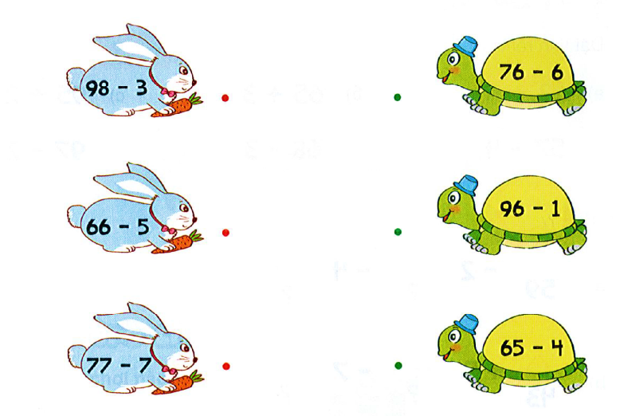
Bài 3: Hai phép tính nào có cùng kết quả?

Slide 7
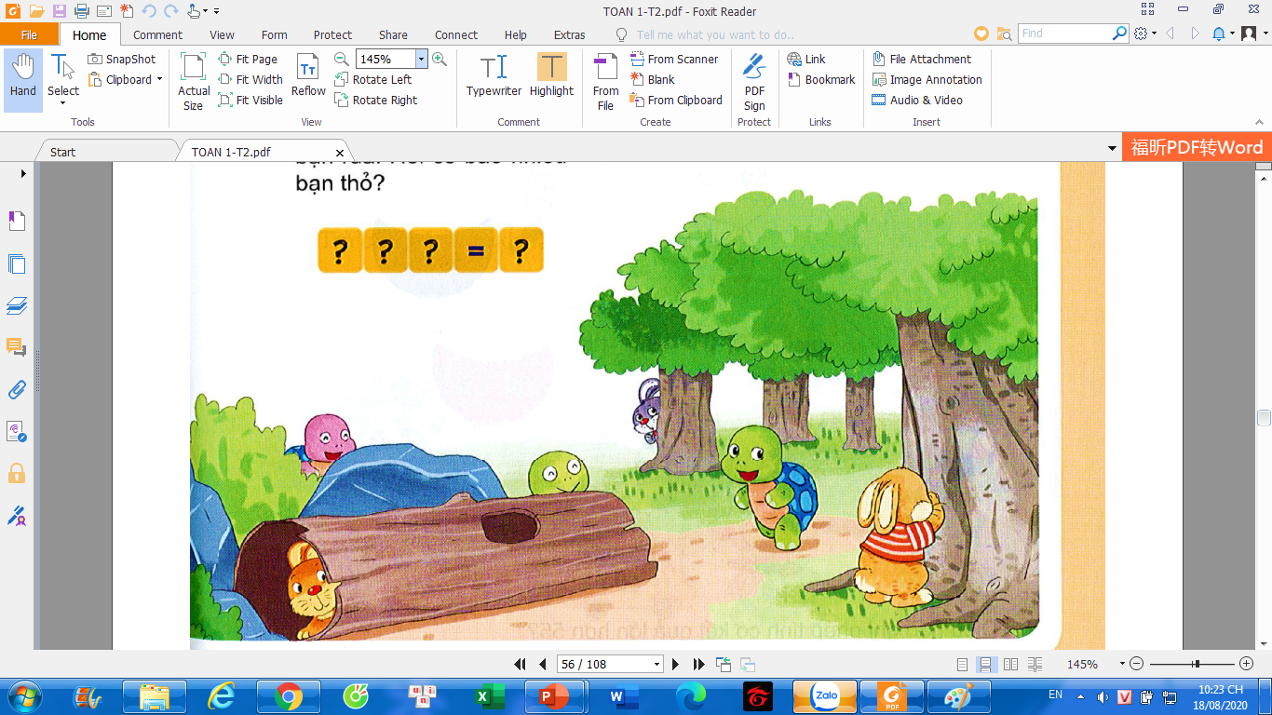

Bài 4: Có 18 bạn rùa và thỏ chơi trốn tìm, trong đó có 8 bạn rùa. Hỏi có bao nhiêu bạn thỏ?
18
-
10
?
8
?
?
=
?

Slide 8

KÍNH CHÚC THẦY CÔ
SỨC KHỎE - HẠNH PHÚC

